Slide 1
Музичне мистецтво
ХХ століття

Slide 2


В кінці 19 — початку 20 століття в європейській музиці починається новий період, якому характерні інтенсивні пошуки нових засобів виразності, експериментів, велика кількість стильових течій. Визначальною стає тісна взаємодія культур різних країн світу, які до цього моменту розвивалися відокремлено. Європейська музика зазнає значного впливу музичних культур народів східної Азії (особливо японської в творчості Дж. Пуччіні, К. Дебюссі), Африки (джаз), Латинської Америки.

Slide 3

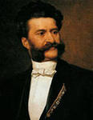
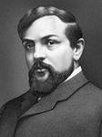



В академічній музиці першої половини 20 століття поряд з продовженням традицій пізнього романтизму (творчість Г. Малера, С.Рахманінова, Р. Штрауса, К. Шимановського) виникають нові стильові напрями — імпресіонізм (К. Дебюссі), експресіонізм (А.Берг,А.Шенберг), неокласицизм (П. Хіндеміт, частково І. Стравінський). Значної уваги композитори приділяють дослідженням фольклору та його інтеграції в композиторську творчість (Бела Барток, рання творчість І. Стравінського, В.Лютославського, частково Г.Свиридова, українських композиторів Б.Лятошинського та Л.Ревуцького)

Slide 4
Великого значення для розвитку музики мала поява та розповсюдження звукозапису та кіно. З'явились перші електроінструменти, що відкрили новий погляд на природу й можливості звуку. В 1920-х роках футуристи здійснили спробу залучення до музичного мистецтва шумових звуків. В 1940-х роках розвиток техніки звукозапису відкрив новий напрямок — конкретну музику. У 1950-ті роки виникають перші електронні експериментальні студії, у 1960-ті роки авангардні течії знаходять воє поширення і в радянській музиці, яка до цього моменту розвивалася у руслі соцреалізму.

Slide 5
В 1920-х — 30-х роках в країнах Європи та США масовою музичною культурою стає джаз, на теренах СРСР — масова радянська пісня. В 1950-ті роки виникає рок-н-ролу, 1960-ті — зявляється рок-музика, а 1970-ті — європоп, а також ціла низка популярних напрямків електронної музики. Всесвітню відомими стають такі гурти як The Beatles, The Rolling Stones, Led Zeppelin, Queen, Deep Purple, AC/DC, ABBA та ін. Останній третині XX століття був властивий розвиток постмодерну - музика стала видовищем, продуктом масового споживання та індикатором групової ідентифікації.

Slide 6

The Beatles

Slide 7
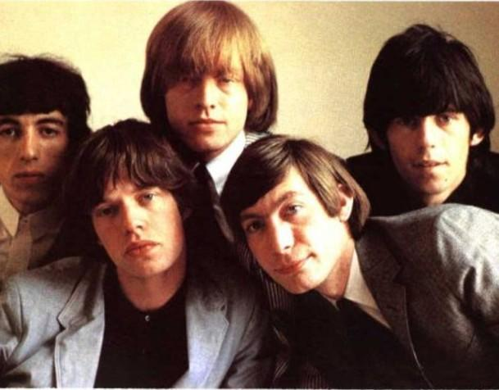
The Rolling Stones

Slide 8
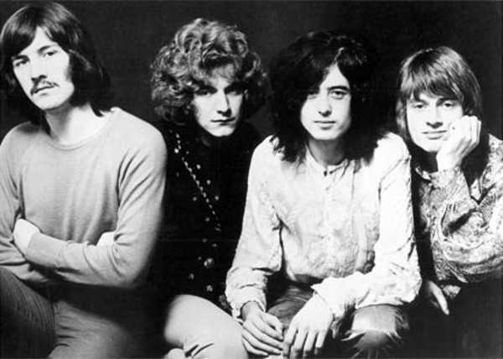
Led Zeppelin

Slide 9
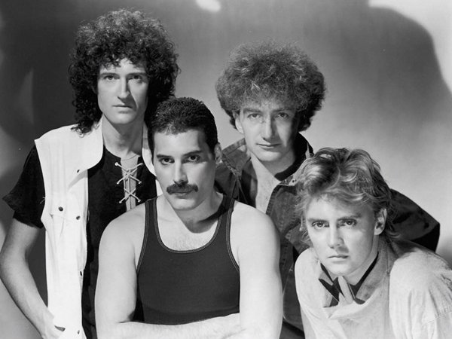
Queen

Slide 10

Deep Purple

Slide 11
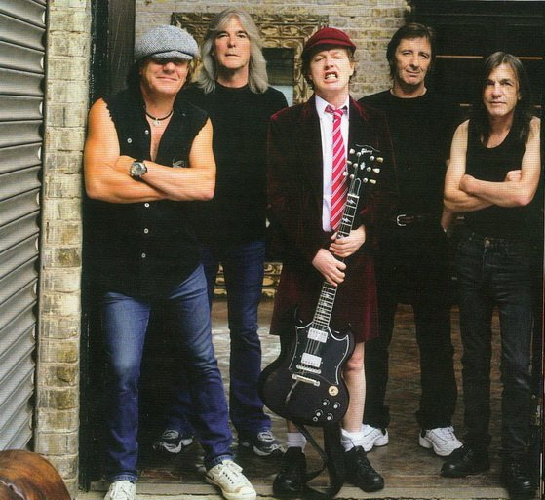
AC/DC

Slide 12
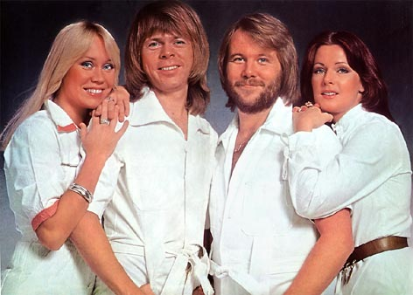
АВВА

Slide 13
Останню третину XX століття в музиці розглядають під знаком постмодерну. Якщо музика епохи модерну розглядалася, як спосіб вираження, то в епоху постмодерну музика стає видовищем, продуктом масового споживання та індикатором групової ідентифікації, наприклад знаком, що допомагає визначити свою приналежність до тієї чи іншої субкультури. Стає характерним поєднання різних музичних стилів та жанрів, полістилістика, стираються кордони між «високим мистецтвом» та кітчем.
Подібному зближенню жанрів, а нерідко і їх поєднанню сприяв розвиток звукозапису, що відкрив можливість для роботи з семплами — використанню і поєднанню в рамках однієї композиції різних попередньо записаних звуків. Техніка використання існуючого матеріалу знайшла своє відображення і в традиційній інструментальній музиці, зокрема у творах Д. Шостаковича, А.Шнітке, Л.Беріо, які використовували «алюзії» та прямі цитати творів композиторів минулого. Подібні техніки дозволили говорити про зменшення ролі композитора в музичній композиції, що знайшло свій прояв не тільки у використанні запозиченого музичного матеріалу, але й у використанні складних математичних алгоритмів (в серіальній музиці) або випадковості (в алеаториці).

